Slide 1
Работа в Excel. Уровень 2. Расширенные возможности

Slide 2
Содержание курса
Формулы и основные навыки при работе с формулами (повторение)(3, 4, 5, 6, 7, 8, 9, 10, 11, 12, 13, 14, 15, 16, 17, 18, 19, 20)
Функции Математические (21, 22, 23. 24, 25, 26, 27, 28, 29)
Функции Статистические (30, 31, 32, 33, 34, 35)
Функции Ссылки и массивы (36, 37, 38, 39)
Функции Логические (40, 41, 42, 43, 44, 45, 46, 47, 48)
Функции Текстовые (49, 50, 51, 52, 53, 54, 55, 56, 57, 58, 59, 60, 61, 62, 63)
Функции Дата и Время (64, 65, 66, 67, 68, 69, 70, 71, 72, 73, 74, 75)
Условное форматирование (77, 78, 79)
Защита ячеек, листов, диапазонов, структуры книги, файла Excel (80, 81, 82, 83)
Проверка данных (84, 85, 86, 87)
Автоформат таблицы (88, 89, 90)
Удаление дубликатов (91, 92, 93, 94)
Сортировка данных (95, 96, 97, 98, 99)
Фильтры. Расширенный фильтр (100, 101, 102, 103, 104, 105)
Подведение промежуточных итогов (106, 107, 108, 109)
Консолидация (110, 111,112, 113, 114, 115, 116, 117, 118, 119, 120, 121)
Сводная таблица (122, 123, 124, 125, 126, 127, 128, 129, 130, 131, 132, 133, 134, 135,136, 137, 138, 139, 140, 141, 142, 143, 144, 145, 146, 147, 148, 149, 150, 151, 152, 153, 154, 155, 156, 157, 158, 159, 160, 161, 162, 163, 164)

Slide 3
Необходимые знаки, участвующие в вычислительном процессе
Знаки операция и раскладка клавиатуры, в которых имеется возможность их использовать
Арифметические |  | Сравнения |  | Другие
+ | Сложение (RU, EN) | > | Больше (EN) | ( ) | приоритетные действия (RU, EN)
- | Вычитание (RU, EN) | >= | Больше и равно (EN)
* | Умножение(RU, EN) | < | Меньше (EN) | = | знак равенства (RU, EN)
/ | Деление(RU, EN) | <= | Меньше и равно (EN) | & | объединение текстовых строк (EN)
^ | Возведение в степень (EN) | <> | Не равно (EN) | { } | формула массива (устанавливаются по средством использования сочетания клавиш для формулы массива)

Slide 4
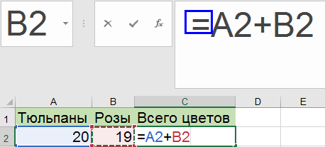
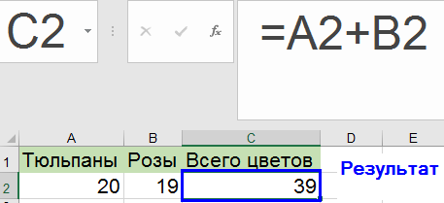
Алгоритм написания формулы в ячейке
Выделить ячейку, в которой необходимо прописать формулу
Формула начинается со знака «=»
При написании формулы с клавиатуры, знак «=» устанавливается посредством клавиши на клавиатуре
При выборе любой функции из группы «Библиотека функций», знак «=» устанавливается самостоятельно с именем выбранной функцией
Формула записывается как с использованием ссылок на ячейки, так и с использованием числовых значений, введенных с клавиатуры
Завершается ввод формулы нажатием на клавишу Enter

Slide 5
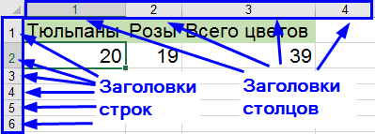
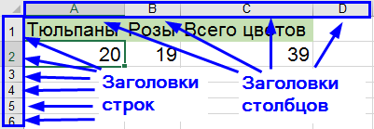
Важно при написании формулы с клавиатуры
При написании формулы с клавиатуры необходимо помнить, что указывая буквенные обозначения столбцов, раскладка клавиатуры должна быть EN
Заголовки столбцов в Excel могут обозначаться как буквы EN так и цифры
Вид Заголовков столбцов зависит от используемого Стиля ссылок
Переключается Стиль ссылок во вкладке Файл (FILE)– Параметры (OPTIONS)– Формулы (FORMULAS)– Стиль ссылок R1C1 (R1C1 REFERENCE STYLE). При этом пользователю привычнее видеть Заголовки столбцов в виде буквенного обозначения.
Заголовки строк в Excel обозначаются всегда цифрами

Slide 6
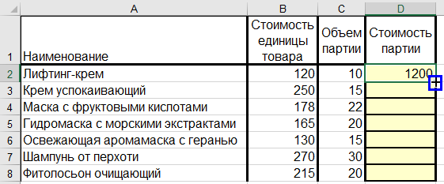
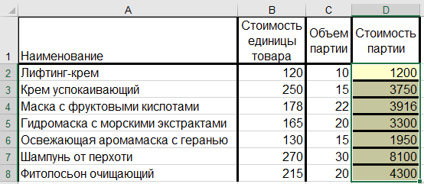
Копирование формул
Excel позволяет производить одинаковы расчёты с одинаковыми группами ячеек:
Ввести формулу в первую нужную ячейку
Установить маркер автоматического заполнения
Протянуть маркер автоматического заполнения вниз при помощи левой клавиши мыши или воспользоваться двойным щелчком на левую клавишу мыши (рис.1)
Результат копирования (рис. 2)
Рис. 1
Рис. 2

Slide 7
Использование различных Типов ссылок в расчётах. Относительный Тип ссылок
Относительная ссылка
C3 | При использовании такого типа ссылки, в случае дальнейшего копировании формулы влево/вправо/вниз/вверх, адрес ячейки будет изменяться в сторону направления копирования
 |  | С1
 |  | С2
А3 | В3 | С3 | D3 | E3
 |  | С4
 |  | С5

Slide 8
Использование различных Типов ссылок в расчётах. Абсолютный Тип ссылки
Абсолютная ссылка
$C$3 | При использовании такого типа ссылки, в случае дальнейшего копирования формулы влево/вправо/вниз/вверх, адрес ячейки изменяться не будет в сторону направления копирования
 |  | $С$3
 |  | $С$3
$C$3 | $С$3 | $С$3 | $C$3 | $C$3
 |  | $С$3
 |  | $С$3
Переход к Абсолютному типу ссылки: F4 – клавиша функционального ряда

Slide 9
Использование различных Типов ссылок в расчётах. Смешанный Тип ссылок (закрепление СТРОКИ)
Смешанная ссылка (закрепление СТРОКИ)
C$3 | При использовании такого типа ссылки, в случае дальнейшего копирования формулы влево/вправо/, адрес ячейки будет изменяться. При дальнейшем копировании формулы вниз/вверх адрес ячейки не будет изменяться
 |  | С$3
 |  | С$3
А$3 | В$3 | С$3 | D$3 | E$3
 |  | С$3
 |  | С$3
Переход к Абсолютному типу ссылки: F4 – клавиша функционального ряда

Slide 10
Использование различных Типов ссылок в расчётах. Смешанный Тип ссылок (закрепление СТОЛБЦА)
Смешанная ссылка (закрепление СТОЛБЦА)
$C3 | При использовании такого типа ссылки, в случае дальнейшего копировании формулы влево/вправо/, адрес ячейки не будет изменяться. При дальнейшем копировании формулы вниз/вверх адрес ячейки будет изменяться
 |  | $С1
 |  | $С2
$C3 | $C3 | $С3 | $C3 | $C3
 |  | $С4
 |  | $С5
Переход к Абсолютному типу ссылки: F4 – клавиша функционального ряда

Slide 11
F4: клавиша функционального ряда для создания нужного типа ссылки
C3 F4 $C$3 F4 C$3 F4 $C3 F4 C3

Slide 12
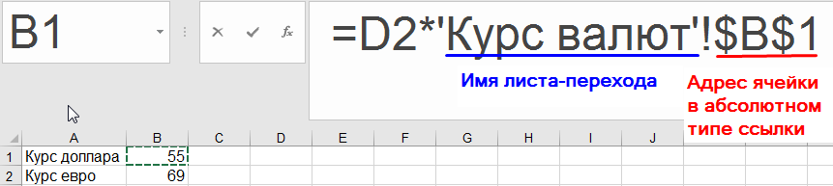
Ссылки на ячейки других листов в рамках одной книги
Алгоритм действия при использования ССЫЛКИ на ДРУГОЙ ЛИСТ книги:
Установить «=»
Создать ссылку на нужную ячейку или использовать нужное числовое значение
Левой клавишей мышки перейти на нужный лист книги
Указать ячейку с нужным значением на листе перехода
Указать нужный тип ссылки (по умолчанию всегда относительный)
Следует обратить внимание на синтаксис формулы (на знаки, участвующие в формуле)
Если в имени листа-перехода используется одно слово, то знаков апострофа слева и справа от имени листа не будет
Если в имени листа-перехода используется более одного слова, то имя листа слева и справа имеет знак апострофа
После имени листа обязательным является восклицательный знак
Enter или (Ctrl+Enter)

Slide 13
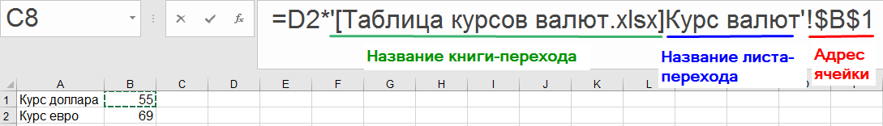
Ссылки на ячейки других листов другой книги
Алгоритм действия при использования ССЫЛКИ на ячейки листов ДРУГОЙ книги:
Файл, который участвует в расчетах должен быть ОТКРЫТ!!!
Установить «=»
Создать ссылку на нужную ячейку или использовать нужное числовое значение
Левой клавишей мышки перейти на открытый ФАЙЛ
Левой клавишей мышки выбрать лист в файле для перехода, на котором располагаются необходимые данные для их участия в формуле
Левой клавишей мышки выбрать нужную ячейку (изначально будет в абсолютном типе ссылке)
Следует обратить внимание на синтаксис формулы (на знаки, участвующие в формуле)
Имя файла-перехода имеет слева и справа квадратные скобки
В конце первой части имени файла-перехода указывается расширение типа файла (*.xlsx)
После имени файла-перехода указано имя листа-перехода
И имя файла-перехода, и имя листа-перехода образуют некое единое пространство, которое слева и справа имеют знаки апострофа
После имени листа и правым знаком апострофа обязательным является восклицательный знак
Enter (Ctrl+Enter)

Slide 14
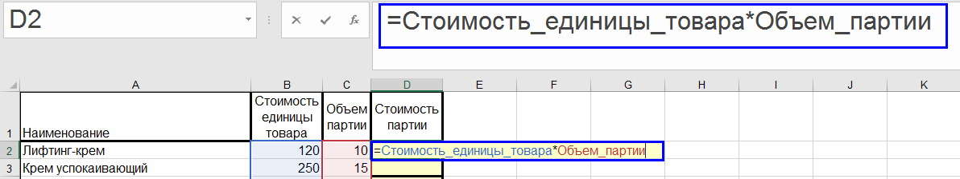
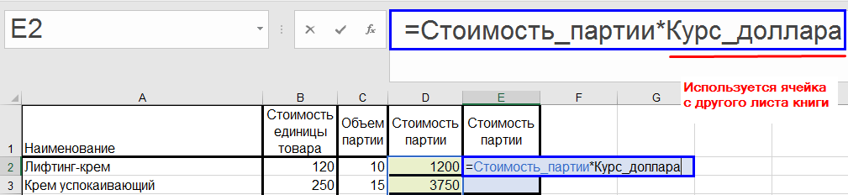
Зачем использовать имена диапазонов?
Формула читается легче (рис. 1)
При использовании в формуле Имени диапазона не требуется использования Типов ссылок (рис. 2)
В некоторых случаях без предварительного именования диапазонов обойтись НЕЛЬЗЯ
Рис. 1
Рис. 2

Slide 15
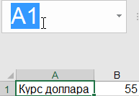
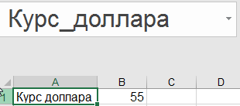
Создание имен для ячеек и диапазонов
Присвоить имя одной ячейке или присвоить одно имя группе ячеек
Алгоритм действий
Выделить ячейку (или группу ячеек)
Установить курсор в строку Имя
Ввести нужное имя для ячейки (или диапазона) с клавиатуры
!!!Обратить внимание!!!: если имя ячейки (или диапазона) состоит из нескольких слов, то между словами символ-разделить «_» либо без использования символа-разделителя, но для удобства чтения каждое новое слово прописывать с заглавной буквы. Например, (база_данных, отдел_развития, стоимость_товара и т.д.) или (БазаДанных, ОтделРазвития, СтоимостьТовара)
Enter
Результат:
Ячейка в строке Имя будет отображаться не как координата, например А1, а присвоенным именем

Slide 16
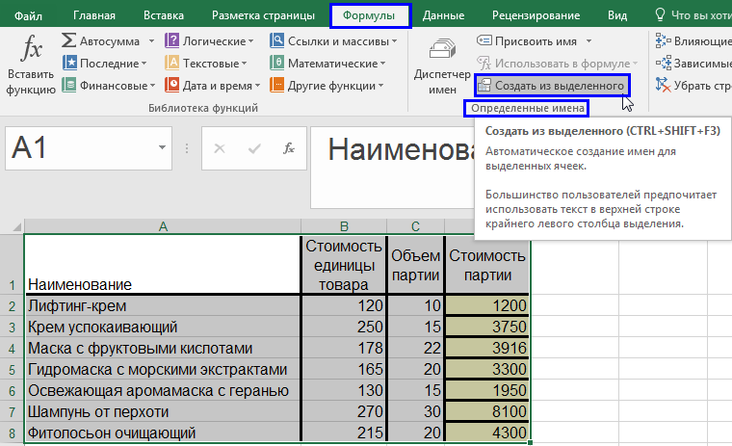
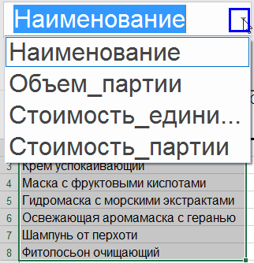
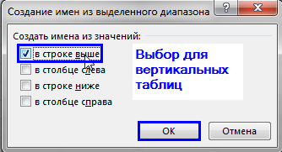
Создание имен диапазонов таблиц
Алгоритм действий
Выделить всю таблицу
Вкладка Формулы (FORMULAS)– группа Определенные имена (DEFINED NAME) – команда Создать из выделенного (CREATE FROM SELECTIN)– определить место положения «шапки» документа – ОК (TOP ROW/LEFT COLUNM)
Результат:
Раскрыть строку имя
Каждый столбец при выделении в нем именованного диапазона в строке Имя будет отображать присвоенное Имя, а не координату первой выделенной ячейки

Slide 17
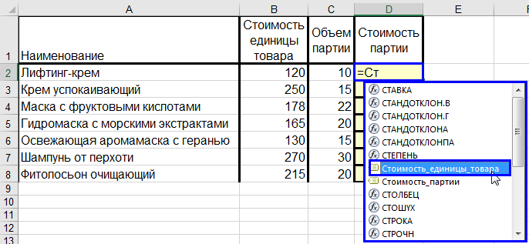
Использование имен в формулах
С клавиатуры начать прописывать имя диапазона – среди возникшего списка выбрать нужное имя ДИАПАЗОНА

Slide 18
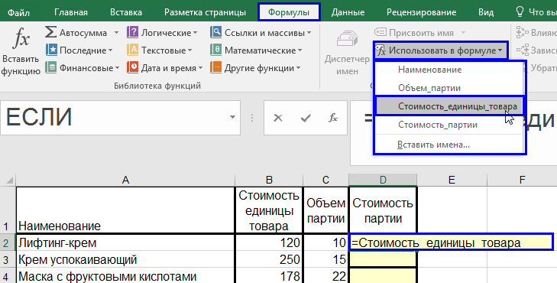
Использование имен в формулах (продолжение)
Формулы (FORMULAS)
Определенные имена (DEFINED NAME)
Использовать в формуле (USE IN FORMULA)
Из возникшего списка выбрать нужное имя

Slide 19
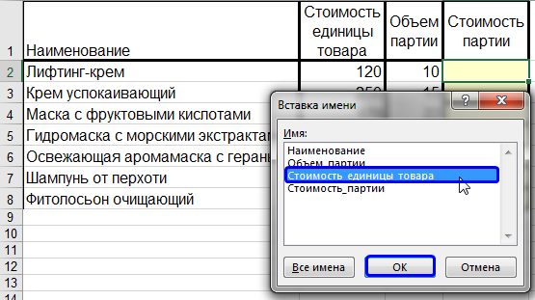
Использование имен в формулах (продолжение)
При помощи клавиши функционального ряда F3 в появившемся диалоговом окне «Вставка имени», выбрать нужное имя - ОК

Slide 20
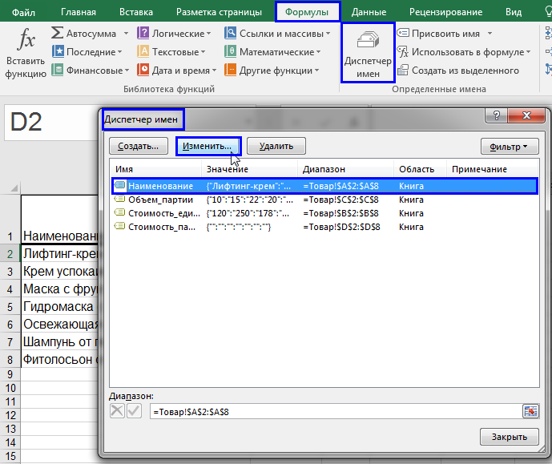
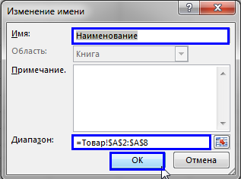
Редактирование созданных имен
Алгоритм действия:
Формулы (FORMULAS)
Определенные имена (DEFINED NAME)
Диспетчер имен (NAME MANAGER)
Выбрать нужное имя
Изменить/Удалить (EDIT/DELETE)
Ок
Изменение возможно внести в имя диапазона и в диапазон применения

Slide 21
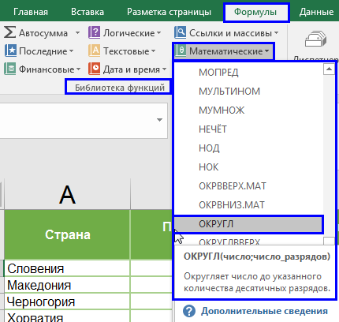
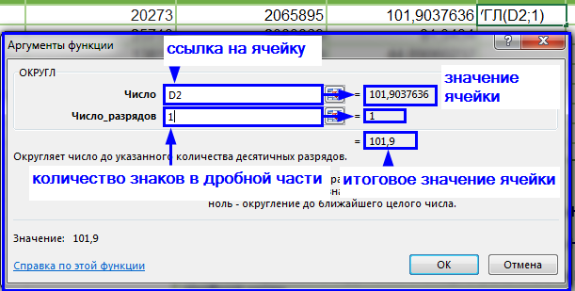
Функции Математические (ОКРУГЛ (ROUND))
Формулы (FORMULAS) – Библиотека функций (FUNCTION LIBRARY) – Математические (MATH&TRIG) – ОКРУГЛ (ROUND)
Округляет числовое значение до указанного количество десятичных разрядов по правилам математики
Назначение

Slide 22
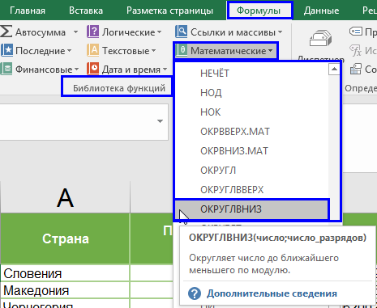
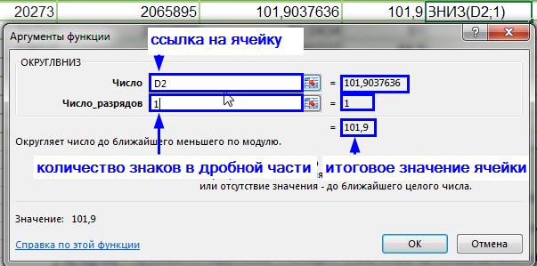
Функции Математические (ОКРУГЛВНИЗ (ROUNDDOWN))
Формулы (FORMULAS) – Библиотека функций (FUNCTION LIBRARY) – Математические (MATH&TRIG) – ОКРУГЛВНИЗ (ROUNDDOWN)
Округляет числовое значение до ближайшего меньшего по модулю до заданного количества знаков десятичных разрядов (не по правилам математики!)
Назначение

Slide 23
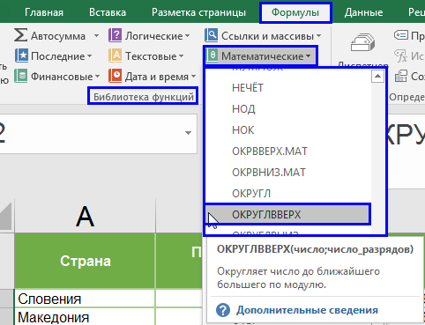
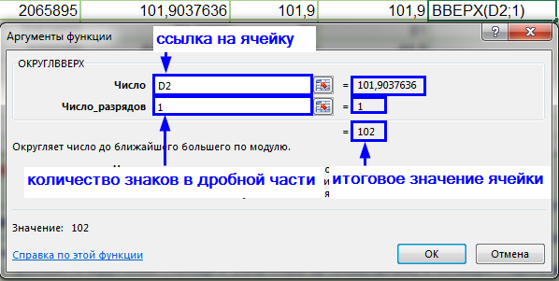
Функции Математические (ОКРУГЛВВЕРХ (ROUNDUP))
Формулы (FORMULAS) – Библиотека функций (FUNCTION LIBRARY) – Математические (MATH&TRIG) – ОКРУГЛВВВЕРХ (ROUNDUP)
Округляет числовое значение до ближайшего большего по модулю до заданного количества знаков десятичных разрядов (не по правилам математики!)
Назначение

Slide 24
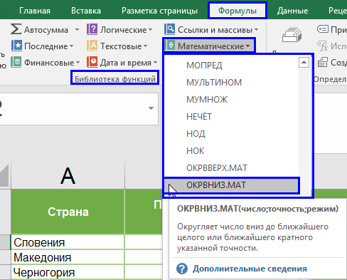
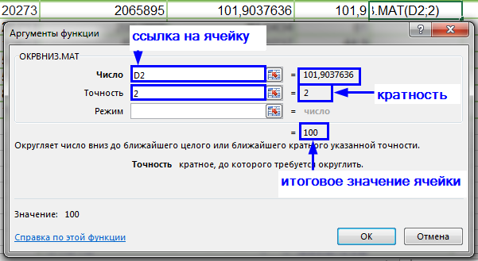
Функции Математические (ОКРВНИЗ.МАТ (FLOOR))
Формулы (FORMULAS) – Библиотека функций (FUNCTION LIBRARY) – Математические (MATH&TRIG) – ОКРВНИЗ.МАТ (FLOOR)
Округляет числовое значение до ближайшего меньшего по модулю целого, кратному указанному значению (не по правилам математики!)
Назначение

Slide 25
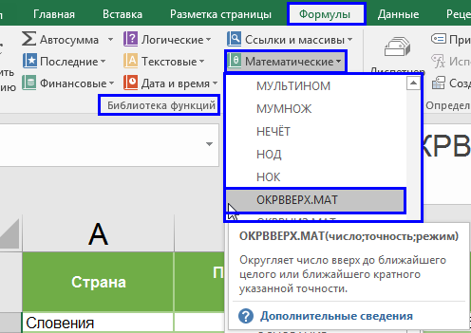
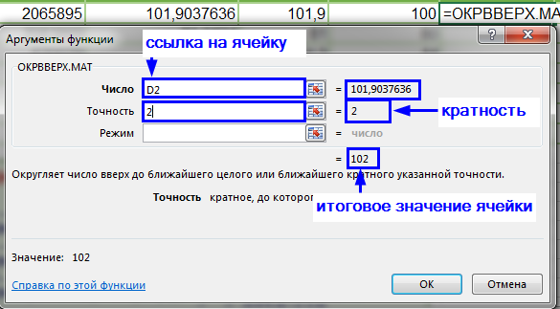
Функции Математические (ОКРВВЕРХ.МАТ (CEILING))
Формулы (FORMULAS) – Библиотека функций (FUNCTION LIBRARY) – Математические (MATH&TRIG) – ОКРВВЕРХ.МАТ (CEILING)
Округляет числовое значение до ближайшего большего по модулю целого, кратному указанному значению (не по правилам математики!)
Назначение

Slide 26
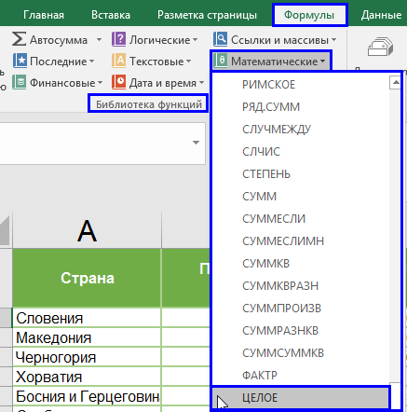
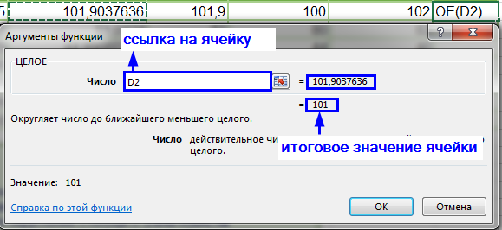
Функции Математические (ЦЕЛОЕ (INT))
Формулы (FORMULAS) – Библиотека функций (FUNCTION LIBRARY) – Математические (MATH&TRIG) – ОКРВВЕРХ.МАТ (CEILING)
Округляет числовое значение до ближайшего меньшего целого (не по правилам математики!)
Назначение

Slide 27
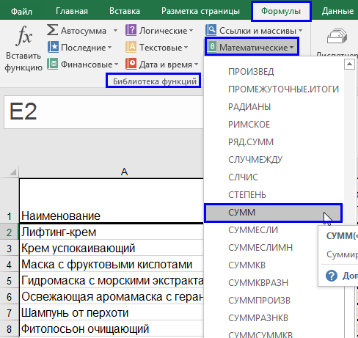
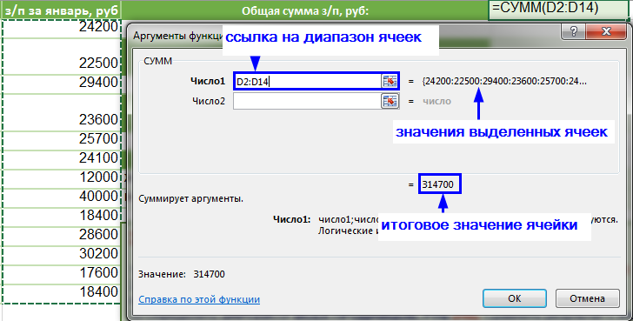
Мастер функций. Аргументы функции СУММ (SUM)
Вкладка Формулы (FORMULAS) – Группа Библиотека функций (FUNCTION LIBRARY) – Математическая категория (MATH&TRIG)– Сумм (SUM)– заполнить аргументы – ОК
Сочетание клавиш Alt+=

Slide 28
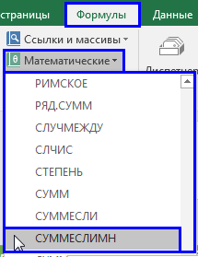
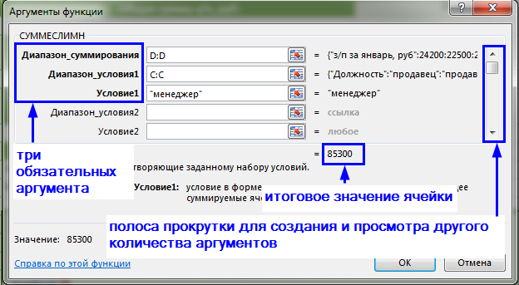
Функции Математические (СУММЕСЛИМН (SUMIFS))
СУММЕСЛИМН: Позволяет вернуть в ячейку суммарное значение при наличии необходимости отборных значений (заданных условий).
Данная функция может содержать в себе 127 условий
ДИАПАЗОН СУММИРОВАНИЯ (Sum_range) – диапазон, в котором имеются числовые значения, и который должен быть просуммирован
ДИАПАЗОН УСЛОВИЯ 1 (Criteria_range1)– диапазон, в котором находится условие, необходимое пользователю
УСЛОВИЯ 1 (Criteria 1)– само условие (либо ссылка на ячейку, либо ввести с клавиатуры, регистр не важен)

Slide 29
Особенности ввода условия (отбора) значений
Условие/условия отбора (критерии) могут содержать операторы сравнения:
Больше (>)
Меньше (<)
Больше равно (>=)
Меньше равно (<=)
Не рано (<>)
Для текстовых значений
? – замена 1-го символа
* замена символов
Примеры использования символов
К?т – слово из 3-х букв, где первая – к, третья – т и обязательно один символ между ними. Варианты: кот, кит и т.д.
*дом – заканчивается на дом
Дом* - начинается с дом
*дом* содержит дом
Условия сравнения со ссылкой на ячейку: «оператор сравнения» (т.к. текст, заключается в кавычки)&Ячейка
Например: «>=»&F4
Порядок: имеет значения последовательность Диапазона условия и Условия

Slide 30
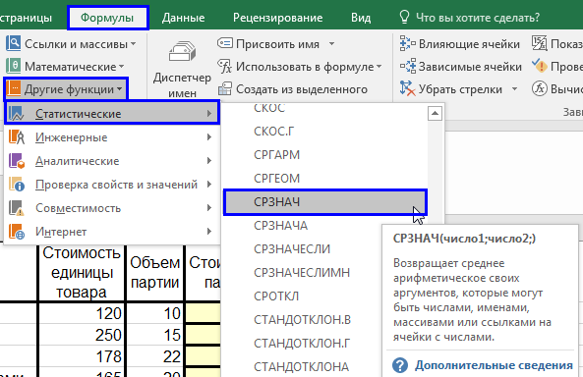
Мастер функций. Аргументы функции (СРЗНАЧ (AVERAGE))
Вкладка Формулы (FORMULAS) – Группа Библиотека функций (FUNCTION LIBRARY) – Другие функции (MORE FUNCTION) – Статистическая категория (STATISTICAL) – Срзнач (AVERAGE)– Заполнить аргументы функции - ОК

Slide 31
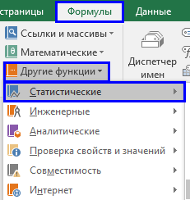
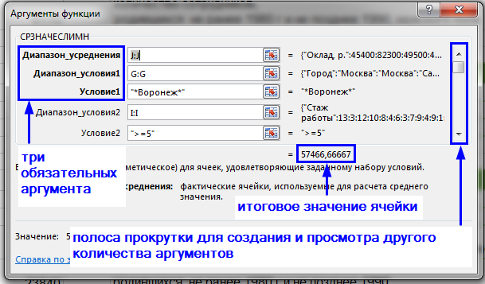
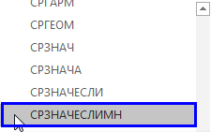
Функции Статистические (СРЗНАЧЕСЛИМН (AVERAGEIFS))
Данная функция может содержать в себе 127 условий
ДИАПАЗОН УСРЕДНЕНИЯ (Averag_range) – диапазон, в котором имеются числовые значения, и из которого может быть усредненное значение
ДИАПАЗОН УСЛОВИЯ 1 (Criteria_range1)– диапазон, в котором находится условие, необходимое пользователю
УСЛОВИЯ 1 (Criteria 1)– само условие (либо ссылка на ячейку, либо ввести с клавиатуры, регистр не важен)

Slide 32
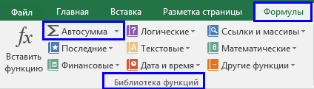
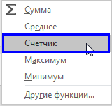
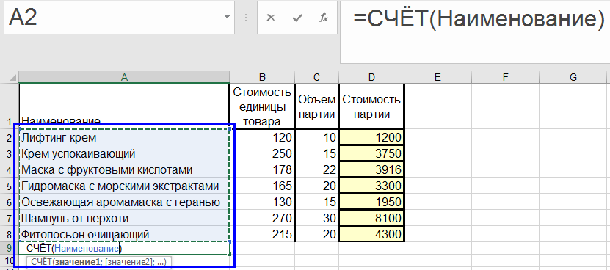
Функции Статистические (СЧЁТ (COUNT))
Счёт (счетчик (2013/2016)/(количество 2007-2010)
Вкладка Формулы (FORMULAS) – Группа Библиотека функций (FUNCTION LIBRARY) – Автосумма (AUTOSUM) – Счетчик (COUNT NUMBERS)
Вкладка Формулы (FORMULAS) – Группа Библиотека функций (FUNCTION LIBRARY) – Другие функции (MORE FUNCTION) – Статистическая категория (STATISTICAL) – Счёт (COUNT)– Заполнить аргументы функции - ОК
Подсчитывает общее количество ячеек, заполненных ЧИСЛАМИ(ячейки с текстом и пустые не учитываются)
Назначение

Slide 33
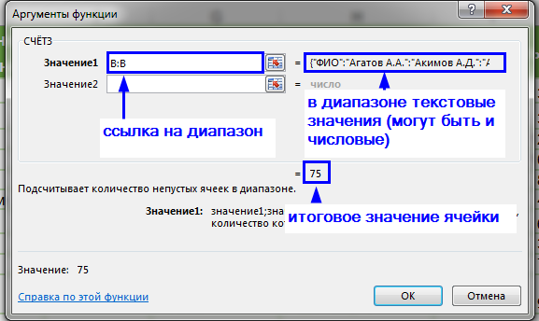
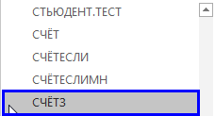
Мастер функций. Аргументы функции (СЧЁТЗ (COUNTA))
Подсчитывает общее количество заполненных ячеек (ячейки пустые не учитываются)
Назначение

Slide 34
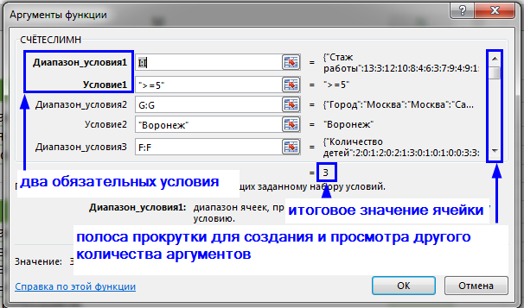
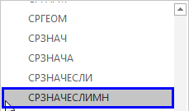
Функции Статистические (СЧЁТЕСЛИМН (COUNTIFS))
ДИАПАЗОН УСЛОВИЯ 1 (Criteria _range1) – диапазон, в котором находится условие, необходимое пользователю
УСЛОВИЕ 1 (Criteria1)– само условие (либо ссылка на ячейку, либо ввести с клавиатуры, регистр не важен)

Slide 35
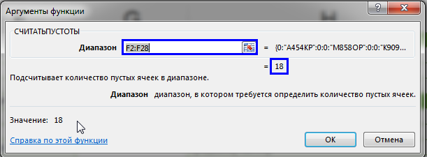
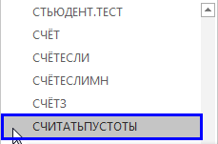
Функции Статистические СЧИТАТЬПУСТОТЫ
Подсчитывает количество пустых ячеек в выделенном диапазоне
Назначение

Slide 36
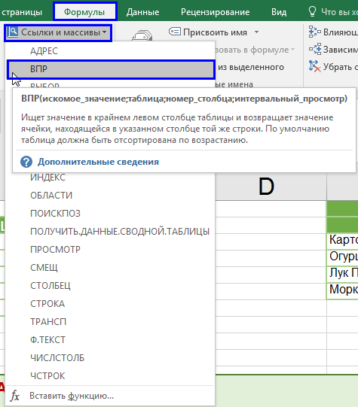

Функции Ссылки и Массивы (ВПР (VLOOKUP))
ВПР - вертикальный просмотр, т.е. просмотр для вертикальных таблиц, у которых «шапка» таблице в строке выше

Slide 37
ВПР (VLOOKUP): разбор аргументов функции
Искомое значение – уникальность, расположенность в двух таблицах (основной и дополнительной). Основная таблица – в которой прописывается формула. Дополнительная та, из которой значение подтягивается в основную
Таблица (table array) – строго!!! Только со столбца, в котором располагается значение искомое!!! Далее можно выделить хоть все столбцы до конца таблицы. При этом необходимо осознавать, что столбец искомого значения в дополнительной таблице должен располагаться слева!!! Относительно столбца подтягиваемого значения!!!
Номер столбца – числовое значение порядкового номера столбца, из которого значения подтягивается в основную таблицу. Отсчёт выполняется с первого выделенного столбца!!!
Интервальный просмотр – тип поиска.
Поиск может быть осуществлен по двум направлениям:
Строгое соответствие (только так и никак иначе, ищем только это и ничего более). При таком типе поиска данный аргумент необходимо заполнять значением 0!!!
Приблизительное – В случае, если в диапазоне отсутствует значение точное относительно искомому, то будет найдено значение приблизительное относительно ему же (искомому), но всегда поиск будет осуществлен только в меньшую сторону. Для поиска по приблизительному соответствию, столбец искомого значение в дополнительной таблице следует ОБЯЗАТЕЛЬНО СОРТИРОВАТЬ от меньшего к большему. Например, если у нас имеются два значение:
3 | Ищем 90
100 | Найдено будет 3 (т.к. относительно 90 значение 3 является меньшем

Slide 38


Функции Ссылки и Массивы (ГПР (HLOOKUP))
ГПР - горизонтальный просмотр, т.е. просмотр для горизонтальных таблиц, у которых «шапка» таблице в столбце слева

Slide 39
ГПР (HLOOKUP): разбор аргументов функции
Искомое значение – уникальность, расположенность в двух таблицах (основной и дополнительной). Основная таблица – в которой прописывается формула. Дополнительная та, из которой значение подтягивается в основную
Таблица (table array) – строго!!! Только со строки, в котором располагается значение искомое!!! Далее можно выделить хоть все строки до конца таблицы. При этом необходимо осознавать, что строка искомого значения в дополнительной таблице должна располагаться выше!!! Относительно строки подтягиваемого значения!!!
Номер строки – числовое значение порядкового номера строки, из которого значения подтягивается в основную таблицу. Отсчёт выполняется с первой выделенной строки!!!
Интервальный просмотр – тип поиска.
Поиск может быть осуществлен по двум направлениям:
Строгое соответствие (только так и никак иначе, ищем только это и ничего более). При таком типе поиска данный аргумент необходимо заполнять значением 0!!!
Приблизительное – В случае, если в диапазоне отсутствует значение точное относительно искомому, то будет найдено значение приблизительное относительно ему же (искомому), но всегда поиск будет осуществлен только в меньшую сторону. (аналогично ВПР. См. предыдущий слайд)

Slide 40
Логические функции (Если (IF))
Логическое выражение (logical_test): обязательный аргумент, является основным условием задачи (стаж >3; количество детей >=2)
Значение если истина (value_if_true): необязательный аргумент, однако требует заполнения, так как при отсутствии в нем данных в ячейку будет возвращаться значение ИСТИНА. Этот аргумент является неким событием, которое происходит в следствии выполнения основного условия задачи. Например, если сотрудник имеет стаж работы >3 лет, то его поощрительная премия 45% от размера оклада.
Значение если ложь (value_if_false): необязательный аргумент, однако требует заполнения, так как при отсутствии в нем данных в ячейку будет возвращаться значение ЛОЖЬ. Этот аргумент является неким событием, которое происходит в следствии не выполнения основного условия задачи. Например, если сотрудник имеет стаж работы <=3 лет, то его поощрительная премия 25% от оклада

Slide 41


Логические функции (Если (IF)) продолжение
Вкладка Формулы (FORMULAS) – Группа Библиотека функций (FUNCTION LIBRARY) – Логическая категория (LOGICAL) – Если (IF)– Заполнить аргументы функции - ОК

Slide 42



Функции Логические (И (AND))
При необходимости выполнения одновременно нескольких условий возникает необходимость использовать функцию И (and).
Функция проверяет все ли аргументы имеют значение ИСТИНА, т.е. совпадают со всеми заданными условиями
Если хотя бы одно из условий не совпадает, функция возвращает в ячейку значение ЛОЖЬ
В дальнейшем функция И (and) может быть вложена в аргумент Логическое выражение у функции Если

Slide 43



Функции Логические (ИЛИ (OR))
При необходимости выполнения хотя одного из прописанных условий возникает необходимость использовать функцию ИЛИ (or).
Функция проверяет имеет ли хотя бы один из аргументов значение ИСТИНА
Если ни одно из условий не совпадает, функция возвращает в ячейку значение ЛОЖЬ
В дальнейшем функция ИЛИ (or) может быть вложена в аргумент Логическое выражение у функции Если

Slide 44

Функции Логические. Прием ЕСЛИ В ЕСЛИ

Slide 45

Функции Логические. Прием ЕСЛИ В ЕСЛИ (продолжение)

Slide 46


Функции Логические. Прием ЕСЛИ В ЕСЛИ (продолжение)

Slide 47



Функции Логические (ЕСЛИОШИБКА (IFERROR))

Slide 48


Функции Логические (ЕСНД (IFNA)) 2013/2016

Slide 49


Функции Текстовые (СЦЕПИТЬ (CONCATENATE))
Объединить данные из нескольких ячеек в одну можно двумя способами:
Используя & (объединение текстовых строк)
СЦЕПИТЬ (CONCATENATE). Данной функцией возможно соединить в одну ячейку до 255 включительно текстовых значений из разных ячеек

Slide 50


Функции Текстовые (СЖПРОБЕЛЫ (TRIM))
СЖПРОБЕЛЫ (TRIM) позволяет сжимать пробелы между словами до одного пробела и удаляет пробелы слева от первого символа и справа от последнего символа

Slide 51


Функции Текстовые ПРОПИСН (UPPER)
ПРОПИСН(UPPER) позволяет все буквы текста сделать ЗАГЛАВНЫМИ буквами

Slide 52


Функции Текстовые СТРОЧН (LOWER)
СТРОЧН (LOWER) позволяет все буквы текста сделать СТРОЧНЫМИ буквами

Slide 53


Функции Текстовые ПРОПНАЧ (PROPER)
ПРОПНАЧ (PROPER) позволяет каждое новое слово в тексте начинать с Заглавной Буквы

Slide 54

Функции Текстовые ЛЕВСИМВ (LEFT)
ЛЕВСИМВ (LEFT) позволяет из указанного в ячейки текста «забрать» в ячейку с функцией указанное количество символов слева в указанном тексте
Текст (обязательный аргумент): аргумент, в котором указывается текст или ссылка на ячейку с текстом
Количество знаков (необязательный аргумент): заполняется числовым значением того количества знаков, которое необходимо «забрать» в ячейку в функцией. В случае, если аргумент не заполнять, то по умолчанию функция «заберет» только первый символ слева из указанного текста
Данная функция часто является вспомогательной и работает с другими функциями в качестве вложенной

Slide 55


Пример использования функции ЛЕВСИМВ с другими функциями (СЦЕПИТЬ(ЛЕВСИМВ))

Slide 56

Функции Текстовые ПОИСК (SEARCH)
ПОИСК (Search) позволяет из указанного в ячейки текста «забрать» в ячейку с функцией указанное количество символов в указанном тексте
Искомый текст (обязательный аргумент): аргумент, в котором указывается текст поиска (это может быть как один текстовый символ/буква, так и последовательность букв и символов)
Текст для поиска (обязательный аргумент): ссылка на ячейку, в которой находится текст, среди которого следует осуществить поиск указанного символа/буквы или череды символов/букв
Нач_позиция (необязательный аргумент): позиция в тексте для поиска (слева), с которой нужно начинать поиск. Если аргумент не задан, то поиск осуществляется с первого символа слева
Данная функция указывает ЧИСЛОВОЕ значения искомого символа, если указана череда символов, то ЧИСЛОВОЕ значение первого символа в данной последовательности
Данная функция является вспомогательной и работает с другими функциями в качестве вложенной
!!! Обратить внимание!!! Данная функция не чувствительна к регистру

Slide 57

Функции Текстовые ПРАВСИМВ (RIGHT)
ПРАВСИМВ (RIGHT) позволяет из указанного в ячейки текста «забрать» в ячейку с функцией указанное количество символов справа в указанном тексте
Текст (обязательный аргумент): аргумент, в котором указывается текст или ссылка на ячейку с текстом
Число знаков (необязательный аргумент): заполняется числовым значением того количества знаков, которое необходимо «забрать» в ячейку в функцией. В случае, если аргумент не заполнять, то по умолчанию функция «заберет» только последний символ справа из указанного текста
Данная функция часто является вспомогательной и работает с другими функциями в качестве вложенной

Slide 58

Функции Текстовые ДЛСТР (LEN)
ДЛСТР (LEN) позволяет узнать общее количество знаков в тексте
Текст (обязательный аргумент): аргумент, в котором указывается текст или ссылка на ячейку с текстом
Данная функция часто является вспомогательной и работает с другими функциями в качестве вложенной

Slide 59


Пример использования функций: Правсимв, длстр, поиск
Необходимо из текста 454Договор№12-49 в ячейку «забрать» только символы после знака «№»
В указанном тексте подсчитать общее количество символов (ДЛСТР) и вычесть из них количество знаков после «№» (ПОИСК)

Slide 60

Функции Текстовые ПСТР(MID)
ПСТР (MID) позволяет «забирать» символы, которые расположены внутри текста, т.е. являются не крайними
Текст (обязательный аргумент): аргумент, в котором осуществляется выборка символов. Заполняется ссылкой на ячейку
Начальная позиция(обязательный аргумент): ЧИСЛОВОЕ значения того символа, с которого необходимо произвести выборку
Количество знаков (обязательный аргумент): ЧИСЛОВОЕ значение того количество знаков, которое необходимо «забрать»
Данная функция может является как основной так и вспомогательной

Slide 61


Пример использования функций: ПСТР, ПОИСК
Из всего текста 454Договор№12-49
Начинать «забирать» текст с символ буквы «д» (нет чувствительности к регистру)
До знака «№», при этом важно узнать, какой по счёту символ знака «№» в тексте и из этого количественного показателя вычесть количественный показатель символа «Д»

Slide 62



Функции Текстовые ЗНАЧЕН
Данная функция преобразует текст в ЧИСЛО
Кроме использования данной функции, можно произвести умножение/деление на единицу, так как для числа это операция не значима

Slide 63





Разбиение текста на столбцы

Slide 64



Функции Даты и Времени (СЕГОДНЯ (TODAY))
Вкладка Формулы (FORMULAS) – Группа Библиотека функций (FUNCTION LIBRARY) – Дата и время (DATE AND TIME) – Сегодня (TODAY)
Результат

Slide 65



Функции Даты и Времени (ТДАТА (NOW))
Вкладка Формулы (FORMULAS) – Группа Библиотека функций (FUNCTION LIBRARY) – Дата и время (DATE AND TIME) – Тдата (NOW)
Результат

Slide 66


Функции Даты и Время РАБДЕНЬ (WORKDAY)

Slide 67

Функции Даты и Время РАБДЕНЬ (WORKDAY) продолжение
РАБДЕНЬ (workday) возвращает в ячейку дату через заданное количество РАБОЧИХ дней (иск: выходные (суббота и воскресенье)
Начальная дата (обязательный аргумент): ссылка на ячейку с датой с полном числовом формате (ДД.ММ.ГГГГ) !!! Обратить внимание!!! В ячейке отображается дата, а в аргументе функции дата преобразуется в число ей равное
Число дней(обязательный аргумент): ЧИСЛОВОЕ значения количества рабочих дней, через которое требуется знать конечную дату
Праздники (необязательный аргумент): ссылка на заранее подготовленные ячейки с датами праздников
Функция возвращает в ячейку число равное дате, для отображения даты требуется перейти в окно Формат ячейки и выбрать формат

Slide 68


Функции Даты и Время ЧИСТРАБДНИ (NETWORKDAYS)

Slide 69
Функции Даты и Время ЧИСТРАБДНИ (NETWORKDAYS) продолжение
Чистрабдни (networkdays) возвращает в ячейку количество РАБОЧИХ дней между указанной Датой начала и Датой окончания (иск: выходные (суббота и воскресенье)
Начальная дата (обязательный аргумент): ссылка на ячейку с датой с полном числовом формате (ДД.ММ.ГГГГ) !!! Обратить внимание!!! В ячейке отображается дата, а в аргументе функции дата преобразуется в число ей равное
Конечная дата (обязательный аргумент): ссылка на ячейку с датой с полном числовом формате (ДД.ММ.ГГГГ) !!! Обратить внимание!!! В ячейке отображается дата, а в аргументе функции дата преобразуется в число ей равное
Праздники (необязательный аргумент): ссылка на заранее подготовленные ячейки с датами праздников

Slide 70


Функции Даты и Время ДОЛЯГОДА (Yearfrac)

Slide 71
Функции Даты и Время ДОЛЯГОДА (Yearfrac) продолжение
Долягода (yearfrac) возвращает в ячейку целое количество прожитых частей (лет) и незавершенную долю года (в качестве десятичной части, т.е. знаков после запятой)
Нач_дата (обязательный аргумент): ссылка на ячейку с датой в полном числовом формате (ДД.ММ.ГГГГ) !!! Обратить внимание!!! В ячейке отображается дата, а в аргументе функции дата преобразуется в число ей равное
Кон_дата (обязательный аргумент): ссылка на ячейку с датой в полном числовом формате (ДД.ММ.ГГГГ) !!! Обратить внимание!!! В ячейке отображается дата, а в аргументе функции дата преобразуется в число ей равное
Базис (необязательный аргумент): используемый способ вычисления дня.
Базис | Способ вычисления дня
0 или опущен | Американский (NASD) 30/360
1 | Фактический/фактический
2 | Фактический/360
3 | Фактический/365
4 | Европейский 30/360

Slide 72

Функции Даты и Время ДОЛЯГОДА (Yearfrac) продолжение

Slide 73

Функции Даты и Время ДЕНЬНЕД ()
Деньнед () возвращает в ячейку числовое значение дня недели
Дата_в_числовом_формате (обязательный аргумент): ссылка на ячейку с датой с полном числовом формате (ДД.ММ.ГГГГ) !!! Обратить внимание!!! В ячейке отображается дата, а в аргументе функции дата преобразуется в число ей равное
Тип (необязательный аргумент): используемый способ вычисления дня.
Тип | Возвращаемое число
1 или опущен | Чиcло от 1 (вс) до 7 (сб).
2 | Число от 1 (пн.) до 7 (вс)
3 | Число от 0 (пн.) до 6 (вс.)
11 | Чиcло от 1 (пн.) до 7 (вс.)
12 | Число от 1 (вт.) до 7 (пн.)

Slide 74

Функции Даты и Время ТЕКСТ (TEXT)
Текст (text) возвращает в ячейку ТЕКСТОВОЕ значение, например, дня, месяца, года, времени и т.д. Все зависит от прописанного Формата
Значение (обязательный аргумент): ссылка на ячейку с датой с полном числовом формате (ДД.ММ.ГГГГ) !!! Обратить внимание!!! В ячейке отображается дата, а в аргументе функции дата преобразуется в число ей равное
Формат (обязательный аргумент): используемый для применения формата к указанному значению

Slide 75
Функции Даты и Время РАЗНДАТ (DATEDIF)
Разндат (DATEDIF) Функция отсутствует в Excel. Однако если прописывать ее по средствам клавиатуры, то функция работает
Начальная дата (обязательный аргумент): ссылка на ячейку с датой в полном числовом формате (ДД.ММ.ГГГГ) !!! Обратить внимание!!! В ячейке отображается дата, а в аргументе функции дата преобразуется в число ей равное
Конечная дата (обязательный аргумент): ссылка на ячейку с датой в полном числовом формате (ДД.ММ.ГГГГ) !!! Обратить внимание!!! В ячейке отображается дата, а в аргументе функции дата преобразуется в число ей равное
Далее обязательный аргумент, в котором указывается формат обязательно в английской раскладке клавиатуры:
D – день (количество дней)
M – месяц (количество месяцев)
Y – год (количество лет)
YD – количество дней без учета лет
YM – количество месяцев без учета лет
MD – количество дней без учета месяцев

Slide 76
Ошибки в формулах, причины их возникновения и действия по исправлению
Имя ошибки (RU, En) | Причина возникновения | Действия по исправлению
#ДЕЛ/0! #DIV/0! | Деление на 0 недопустимо | Проверить порядок деления и значения ячеек
#ЗНАЧ #Value | Используется недопустимый тип аргумента или операнда. В ячейку ссылки часто введен текст | Проверить значения ячеек, участвующих в вычислительном процессе
#ИМЯ #Name | Excel не может распознать имя в формуле: адрес ячейки, имя функции, несуществующее имя диапазона | Проверить адрес ячейки (буква в адресе должны быть в EN), имя функции или задано ли имя у ячейки/диапазона и правильно ли оно прописано, заключен ли текст в «»
#ССЫЛКА! #REF! | Ячейки, участвующие в формуле были удалены. Ссылки на ячейку указаны неверно | Проверить ссылки на ячейки
Циклическая ссылка Circular Reference | Называется последовательность ссылок, при которой формула ссылается на саму себя | Проверить формулу

Slide 77

Условное форматирование
Вкладка Главная – группа Стили – Условное форматирование:
Правила выделения ячеек (HIGHLIGHT CELLS RULES): возможность выбрать следующие критерии:
Больше, Меньше, Между, Равно, Текст содержит, Даты, Повторяющиеся значения
Правила отбора первых и последних значений (TOP/BOTTOM RULES): возможность выбрать следующие критерии:
Форматирование крайних числовых значений (первые 10, последние 10, где 10 представляет собой условное значение, а также правила Выше среднего и Ниже среднего)
Гистограммы (DATA BARS):
Градиентная или сплошная заливка ячеек, длина которых зависит от чисел, в них расположенных
Цветовые шкалы (COLOR SCALES):
Заливка в два или в три цвета, которая зависит от чисел, расположенных в ячейках
Наборы значков (ICON SETS):
Установка значка, отражающего тенденцию изменения чисел в ячейках%

Slide 78


Условное форматирование. Создание собственного правила

Slide 79



Редактирование условного форматирования
Вкладка Главная (HOME)– группа Стили (STYLE) – Условное форматирование (CONDITIONAL FORMATTING)–Управление правилами (MANAGE RULE)– при необходимости выбрать место расположения условного форматирования (Этот лист) –выделить нужный объект условного форматирования – Изменить/Удалить (EDIT/DELETE)

Slide 80

Защита ячеек, скрытие формул
Алгоритм установки защиты ячейки/скрытия формул
Выделить весь лист
CTRL+1
Защита
Снять V защищаемая ячейка
ОК
Выделить нужный диапазон
Ctrl+1
Защита
Поставить V Защищаемая ячейка/Скрыть формулы (в зависимости от необходимости может быть установлена одна V или две)
Вкладка Рецензирование
Группа Изменения
Защитить лист
При необходимости установить пароль (при установленном пароле требуется его подтверждение)

Slide 81



Защита диапазонов
Алгоритм установки защиты диапазонов
Выделить диапазон
Вкладка Рецензирование
Группа Изменения
Разрешить изменения диапазонов
Создать
Задать Имя диапазона
Проверить ячейки для защиты
Ввести пароль
ОК
Подтвердить пароль
Повторить действия для другого диапазона
По окончанию Защитить ЛИСТ

Slide 82


Защита структуры книги
Алгоритм установки защиты структуры
Вкладка Рецензирование
Группа Изменения
Защитить книгу
При необходимости ввести пароль (в случае ввода пароля требуется его подтверждение)
ОК

Slide 83


Защита файла

Slide 84


Проверка данных
Алгоритм установки Проверки данных
Выделить диапазон
Вкладка Данные
Группа Работа с данными
Проверка данных
Параметры (вкладка в окне Проверка вводимых значений)
Тип данных
Целое число: любое целое число (не содержащее дробную часть)
Действительное: число с дробной частью
Список: любое перечисление: текстовое или числовое
Дата
Время
Длина текста: количество разрешенных для ввода знаков в ячейку
Другой: формула

Slide 85



Проверка данных продолжение

Slide 86




Проверка данных продолжение

Slide 87

Проверка данных продолжение

Slide 88


Автоформат таблиц
Алгоритм действий
Вкладка Главная (HOME)– группа Стили (STYLE) – Форматировать как таблицу (FORMAT AS TABLE) – Выбрать нужное цветовое оформление – В появившемся окне проверить диапазон расположения данных – Таблица с заголовками – ОК
CTRL+T (Table)

Slide 89

Автоформат таблиц (продолжение)
Важно! Если таблица форматированная, при положении курсора внутри таблицы на ленте появляется контекстуальная вкладка Конструктор (DESING)

Slide 90





Автоформат таблицы (продолжение)
Присвоить таблице пользовательское имя
Отказ от форматированной таблицы
Вставить срез для визуализации отборных значений
Строка итогов для подведения итоговых значений
Строка итогов для подведения итоговых значений

Slide 91

Удаление дубликатов
Алгоритм действий
Вкладка Данные (DATA)– группа Работа с данными (DATA TOOLS) – Удалить дубликаты(REMOVEDUPLICATES) – В появившемся окне установить V напротив названий столбцов с дубликатными значениями
!!! Обратить внимание!!! После сохранения отмена действия не возможна

Slide 92

Удаление дубликатов (продолжение)

Slide 93


Создание дополнительной таблице с уникальными значениями (независимой от исходной таблицы)

Slide 94
Создание дополнительной таблице с уникальными значениями (независимой от исходной таблицы). Пошаговый порядок действий
Вкладка Данные (DATA) – группа Сортировка и фильтр (SORT&FILTER) – Дополнительно (ADVANCED) – в появившемся окне установить маркер Скопировать результат в другое место (COPY TO ANOTHER LOCATION) (для того, чтобы сохранить данные исходной таблицы) – Исходный диапазон (LIST RANGE) необходимо убедиться, что выделенный диапазон верен для решения задачи пользователя – Поместить результат в диапазон (COPY TO) указать ячейку, в которой необходимо начать получения списка уникальных значений – Только уникальные записи (UNIQUE RECORDS ONLY) установить V

Slide 95

Сортировка данных по одному критерию
Выделить любую ячейку столбца, по которому необходимо выполнить сортировку данных для всей таблице (!!!Обратить внимание!!! Не выделять весь столбец) - Вкладка Данные (Data)– Группа Сортировка и фильтр (Sort & Filter) – Выбрать команды для сортировки по одному критерию
Сортировка данных позволяет упорядочивать данные таблицы:
Текстовые данные
в алфавитном порядке (от А до Я)
в порядке обратном алфавитному (от Я до А)
Числовые данные
от меньшего к большему
от большего к меньшему

Slide 96

Многоуровневая сортировка данных

Slide 97
Многоуровневая сортировка данных
Выделить любую ячейку в таблице - Вкладка Данные (Data) – Группа Сортировка и фильтр (Sort & Filter) – Сортировка (Sort)
Выбрать первый уровень для сортировке, открыв список «шапки» документа
Выбрать из списка Сортировка, по какому критерию создать сортировку
По значение (values)
По цвету ячейки (cell color)
По цвету шрифта (font color)
По значку в ячейки (cell icon)
Выбрать Порядок сортировки (от А до Я или от Я до А)
Добавить уровень соответствующей кнопкой-командой (Добавить уровень (Add level))
Выполнить описанные выше действия к новому уровню

Slide 98

Настойка параметров сортировки для выбора столбцов/строк
Сортировать данные можно как в вертикальной таблице, так и в горизонтальной, а также с учетом регистра. Для этого следует воспользоваться кнопкой-командой Параметры (Option) и выбрать нужное

Slide 99

Удаление уровней сортировки
Для удаления уровня сортировки необходимо в диалоговом окне Сортировка выделить уровень сортировки для удаления и воспользоваться кнопкой-командой Удалить уровень (Delete level)

Slide 100


Фильтрация данных. Установка фильтра
Фильтрация – отбор значений (строк) тех данных в таблице, которые удовлетворяют выбранным условиям пользователя в столбцах
Выделить любую ячейку в таблице – Вкладка Данные (Data) – Группа Сортировка и фильтр (Sort&Filter)- Фильтр

Slide 101

Фильтрация данных. Отбор записей текстовых значений
Открыть фильтровую область текстового столбца
Снять V Выделить все
Установить V напротив тех значений, отбор которых требуется выполнить
Если список значений большой, можно воспользоваться строкой Поиск (в 2007 версии отсутствует)
Дополнительные параметры отбора устанавливаются в Текстовых фильтрах (Text filter)
Если значения в таблице имеют цветовые выделения (ячейка/шрифт), то имеется возможность установить Фильтр по цвету (Filter by color)

Slide 102

Фильтрация данных. Отбор записей числовых значений
Открыть фильтровую область числового столбца
Снять V Выделить все
Установить V напротив тех значений, отбор которых требуется выполнить
Дополнительные параметры отбора устанавливаются в Числовых фильтрах (Number filters)
Если значения в таблице имеют цветовые выделения (ячейка/шрифт), то имеется возможность установить Фильтр по цвету (Filter by color)

Slide 103


Фильтрация данных. Отбор записей значений дат
Открыть фильтровую область столбца с датой
Снять V Выделить все
Установить V напротив тех значений, отбор которых требуется выполнить
Дополнительные параметры отбора устанавливаются в Фильтрах по дате (Data filters)
Если значения в таблице имеют цветовые выделения (ячейка/шрифт), то имеется возможность установить Фильтр по цвету (Filter by color)

Slide 104

Очистка условий фильтрации по одному условию
Открыть фильтровую область столбца
Удалить фильтр из столбца… (Clear filter from…)

Slide 105

Очистка всех условий фильтрации
При необходимости очистить все установленные условия отбора значений (фильтрации), следует воспользоваться командой Очистить

Slide 106

Подведение промежуточных итогов
Вкладка Данные (DATA) – группа Структура (OUTLINE) – Промежуточные итоги (SUBTOTAL) – в появившемся окне в поле При каждом изменении в… (AT EACH CHANGE IN) выбрать основной столбец - в поле Операция (USE FUNCTION) выбрать действие операции – в поле Добавить итоги по… (ADD SUBTOTAL TO) установить V напротив тех столбцов таблице, по которым требуется произвести расчет промежуточных итогов
!!!Обратить внимание!!! Перед подведением промежуточных итогов требуется выполнить сортировку таблицы по основному столбцу

Slide 107

Подведение промежуточных итогов (продолжение)
Перед созданием нескольких промежуточных итогов по столбцам таблицы и по нескольким задачам, необходимо выполнить многоуровневую сортировку, где определить последовательность и зависимость уровней друг от друга

Slide 108



Подведение промежуточных итогов (продолжение)
При создании в рамках одной таблиц нескольких промежуточных итогов в окне Промежуточные итоги следует при каждом последующем создании промежуточного итога снимать V Заменить текущие итоги (REPLACE CURRENT SUBTOTAL). В противном случае новые итоги будут заменять уже существующие

Slide 109

Удаление промежуточных итогов
Для удаление созданных промежуточных итогов необходимо выделить любую ячейку таблицы – Вкладка Данные (DATA) – группа Структура (OUTLINE) – Промежуточные итоги (SUBTOTAL) – Убрать все (REMOVE ALL) - ОК

Slide 110

Консолидация
Вкладка Данные (DATA) – группа Работа с данными (DATA TOOLS) – Консолидация (CONSOLIDATE)

Slide 111

Консолидация (продолжение)
В появившемся окне из списка функций выбрать операцию
Количество операция при проведении консолидации ограничено
В строку Ссылка (REFERENCE) выделить первый диапазон для получения будущего консолидированного значения (такой диапазон может находится на другом листе, для его выделения мышкой перейти на нужный лист после чего выделить сам диапазон
Команда Добавить (ADD) добавляет диапазон с Список диапазонов
Далее повторить действия с другими диапазонами на других листах
По окончании добавления диапазонов в Список диапазонов воспользоваться командой ОК

Slide 112

Консолидация (продолжение)

Slide 113
Операции, применяемые при консолидации
Количество операция при проведении консолидации ограничено
Сумма (SUM): Суммирует все числовые данные
Количество (COUNTA): Подсчитывает количество всех ячеек, включая ячейки с числами, текстом и ошибками
Среднее (AVERAGE): Вычисляет среднее значение
Максимум (MAX): Выводит максимальное значение
Минимум (MIN): Выводит минимальное значение
Произведение (PRODUCT): Перемножает все ячейки. Например, если ваш набор данных содержал ячейки с числами 3, 4 и 5, то в результате будет выведено значение 60
Количество чисел (COUNT): Подсчитывает только числовые ячейки
Смещенное отклонение (StdDev): Подсчитывает стандартное отклонение. Смещенное отклонение используют если набор данных содержит выборку из генеральной совокупности
Несмещенное отклонение (StdDevP): Подсчитывает стандартное отклонение. Несмещенное отклонение используют, если набор данных содержит генеральную совокупность
Смещенная дисперсия (Var): Подсчитывает статистическую дисперсию. Если данные содержат только выборку из генеральной совокупности, используют операцию Смешенная дисперсия для поиска расхождений в данных
Несмещенная дисперсия (VarP): Подсчитывает статистическую дисперсию
Стандартное отклонение позволяет выяснить, насколько тесно группируются результаты вокруг среднего значения

Slide 114


Консолидация (продолжение)
Итог работы команды Консолидация: со всех четырех листов, со всех четырех кварталов, по всей продукции данные были просуммированы и возвращены в выделенную зону в качестве полученных консолидированных (объединенных) значений.
Однако, совсем неочевидно, откуда были получены данные значения. Было бы удобнее видеть диапазоны, из которых они произошли.
Для этого в окне Консолидации необходимо ввести коррективы
Создавать связи с исходными данными (CREATE LINKS TO SOURCE DATE)

Slide 115

Консолидация (продолжение)
Итог работы команды при создании консолидации: Создавать связи с исходными данными (CREATE LINKS TO SOURCE DATE)

Slide 116

Консолидация (продолжение)
Консолидировать можно диапазоны, части диапазонов, при равных диапазонах и не равных диапазонах, находящихся в одной книге или в разных книгах. В данном примере необходимо обратить внимание, что на каждом из листов, участвующих в консолидации разное количество строк и столбцов у таблиц

Slide 117

Консолидация (продолжение)
Так как лист, на котором проводится консолидация данных был пустой, после добавление диапазонов в Список диапазонов в окне Консолидация необходимо установить:
Установить V Подписи верхней строки (TOP ROW)
Установить V Значение левого столбца (LEFT COLUMN)
Данное действие требуется для того, чтобы в консолидированной таблице данных был информационный столбец и информационная строка, в противном случае произойдет консолидация числовых значений, а к каким данным указано не будет
Установить V Создавать связи с исходными данными (CREATE LINKS TO SOURCE DATE)
Данное действие поможет пользователю определить из какого листа и из какой ячейки/диапазона взяты данные для проведения выбранной операции

Slide 118


Консолидация (продолжение)
Рис. 1
Рис. 2
Слева появилось поле Группировки консолидированных данных. Пока детали не отображены, данные столбца B будут не просматриваемы
Следует воспользоваться либо цифрой 2 в поле группировки, либо командой Отобразить детали на вкладки Данные (DATA) – группе Структура (OUTLINE)– Отобразить детали (SHOW DETAIL)

Slide 119


Консолидация (продолжение)
Если данные для консолидации находятся в разных книгах, то необходимо выполнить следующий порядок действий перед вызовом команды Консолидация:
Вкладка Вид () – группа Окно (Window)– Упорядочить все () – в появившемся окне указать удобное расположение всех книг на экране – Рядом () - Ок

Slide 120

Консолидация (продолжение)

Slide 121


Консолидация (продолжение)
Выделить первую нужную ячейку для размещения Консолидированной таблицы данных в нужной книге, на нужном листе – вкладка Данные – группа Работа с данными – Консолидация – в появившемся окне выполнить те же действия, которые описывались на предыдущих слайдах

Slide 122


Работа со сводными таблицами. Создание
Вставка (Insert) – Таблицы (Table) – Сводная таблица (PivotTable) – в появившемся диалоговом окне необходимо Выбрать данные для анализа (Choose the data that you want to analyze)
Выбрать таблицу или диапазон (Select a table or range): При выборе диапазона следует указать диапазон, для которого будет создана сводная таблица
Использовать внешний источник данных (Use an external data source): Указать путь размещения файла, в котором находится таблица, для которой должна быть создана сводная таблица
Использовать модель данных этой книги (Use this workbook’s Data Model)
Укажите, куда следует поместить отчет сводной таблицы (Choose where you want the PivotTable report to be placed)
На новый лист (New Worksheet): сводная таблица создается на новом листе, которому присваивается имя по умолчанию
На существующий лист (Existing Worksheet): при выборе данного параметра следует перейти на лист (при необходимости) и указать одну ячейку, с которой начнется построение сводной таблицы

Slide 123



Работа со сводными таблицами. Выбор полей сводной таблицы
При создании сводной таблице на ленте появляются две контекстуальные вкладки: Анализ (Analyze) и Конструктор (Design)
Также имеется Зона макета (PivotTable1 To build a report, choose fields from the PivotTable Field List) и область Поля сводной таблицы (PivotTable Fields)
Поиск (Searh) необходимо для поиска заголовка нужного поля

Slide 124
Макет отчета
Макет отчета состоит из 4 частей:
Фильтры (Filters): фильтр отчета сводной таблицы. Если установлен фильтр, то построение и расчет данных сводной таблицы ведется для заданного значения. Это зона приоритета
Строки (Rows): формируют заголовки строк сводной таблицы, если размещено несколько полей, то они размещаются в макете сверху вниз, обеспечивая группирование данных сводной таблицы по иерархии полей (для каждого элемента внешнего поля, элементы внутреннего поля повторяются).
Столбцы (Columns): формируют заголовки столбцов сводной таблицы, если таких полей несколько, то они в макете размещаются слева направо, обеспечивая группирование данных сводной таблицы по иерархии полей
Значения (Values): обязательная область макета для размещения полей, по которым подводятся итоги, согласно выбранной функции. Размещаемые здесь поля могут быть произвольных типов. Если в расчетной области расположено несколько полей, то в области макета Колонны (Columns) автоматически появляется поле Значение (Values), которое можно при необходимости переместить в область Строки (Rows)

Slide 125


Работа со сводными таблицами. Работа на вкладке Конструктор ()
На вкладке Конструктор (Design) в группе Макет (Layout) мы можем влиять на:
показывать Промежуточные итоги (Subtotals)
вкл/откл Общие итоги (Grand Totals)
влиять на вид самого Макета отчета (Report Layout)
вставлять/удалять Пустые строки (Blanks Rows)

Slide 126
Работа со сводными таблицами. Работа на вкладке Конструктор ()
Группа Параметры стилей сводной таблицы (PivotTable Style Options) напрямую зависит от выбранного Стиля сводной таблицы
В любой момент пользователь может выбрать любой Стиль сводной таблицы (PivotTable Styles)

Slide 127

Работа со сводными таблицами. Макет отчета
Показать в сжатой форме (Show in Compact Form): в сжатой форме сводная таблица строится по умолчанию
Показать в форме структуры (Show in Outline Form): промежуточные итоги каждой группы будут всегда в верхней части группы
Показать в табличной форме (Show in Tabular Form): промежуточные итоги каждой группы будут всегда в нижней части группы
Повторять все подписи элементов (Repeat All Item Labels): бывают ситуации, когда группы имеют много строк вниз, тогда удобнее повторять подписи элементов
Не повторять подписи элементов (Do not Repeat Item Labels): когда группы не большие, удобнее отключать опцию повторения элементов в группе

Slide 128

Работа со сводными таблицами. Общие итоги
Отключить для строк и столбцов (Off for Rows and Columns): общих итогов не будет ни по строкам, ни по столбцам
Включить для строк и столбцов (On for Rows and Columns): общие итоги будут включены как для строк, так и для столбцов
Включить только для строк (On for Rows Only): общие итоги будут включены только для строк
Включить только для столбцов (On for Columns Only): общие итоги будут включены только для столбцов

Slide 129

Работа со сводной таблицей. Промежуточные итоги
Не показывать промежуточные суммы (Do not show Subtotals): если выбрана данная опция, то даже при выборе макета отчета в форме структуры или табличной форме, промежуточные итоги групп будут отключены
Показывать все промежуточные итоги в нижней части группы (Show all Subtotals at Bottom of Group): если выбрана данная опция, то при включенном макете отчета в табличной форме, промежуточные итоги отображаться в сводной таблице не будут
Показывать все промежуточные итоги в заголовке группы (Show all Subtotals at Top of Group): если выбрана данная опция, то при включенном макете отчета в форме структуры, промежуточные итоги отображаться в сводной таблице не будут

Slide 130

Работа со сводными таблицами. Результат работы команд на вкладке Конструктор (Design)

Slide 131
Работа со сводной таблицей. Работа на вкладке Анализ (Analyze)
Сводная таблица (PivotTable): присвоить пользовательское имя сводной таблицы, а также задать параметры настройки сводной таблицы
Активное поле (Active Field): Параметры поля (Field Settings), Детализировать (Drill Down), Поднять(Drill Up), Развернуть поле (Expand Field), Свернуть поле (Collapse Field)
Группировать (Group): возможно произвести группировку по следующим данным: дата, числа, текст - инструментом Группировка по выделенном (Group Selection), также возможно отказаться от группировки командой Разгруппировать (Ungroup), команда Группировка по полю (Group Field) позволяет группировать даты и числа
Фильтр (Filter): опция в версиях 2013/2016 предлагает Вставить срез (Insert Slicer), опция в версии 2016 предлагает Вставить временную шкалу (Insert TimeLine), опция Подключения к фильтрам (Filter Connections) позволяет пользователю подключиться к фильтрам
Данные (Data): опция Обновить (Refresh) позволяет пользователю обновить данные, при добавлении данных в таблицу, на базе которой создана сводная таблица, опция Источник данных (Change Data Source) позволяет пользователю изменять диапазон данных в основной таблице, для которой создана сводная таблица
Действия (Actions): опция Очистить (Clear) позволяет очистить всю зону макета или только фильтры, опция Выделить (Select) позволяет выделить всю зону макета для выполнения дальнейших действий, опция Переместить (Move PivotTable) позволяет переместить сводную таблицу в другой диапазон
Вычисления (Calculations): позволяет добавлять в сводную таблицу Вычисляемое поле (Calculated Field) и Вычисляемый объект (Calculated Item), просматривать Порядок вычисления (Solve Order) и Вывести формулу (List Formulas) в ячейку
Сервис (Tools): позволяет строить Сводные диаграммы (PivotChart)
Показать (Show): позволяет вкл/откл опции Список полей (Field List), Кнопки +/- (+/- Buttons), Заголовки полей (Field Headers)
В следующих слайдах подробнее рассмотрим возможности каждой из перечисленных групп

Slide 132



Работа со сводными таблицами. Группа Показать ()
Список полей (Field List): в случае, если данная опция отключена, пользователь не будет видеть зоны Поля сводной таблицы (PivotTable List) и наоборот.
Кнопки +/- (+/- Buttons): не рекомендуется отключать данную опцию, так как пользователь не будет иметь возможность сворачивать/разворачивать группы
Заголовки полей (Field Headers): не рекомендуется отключать данную опцию, так как пользователю не будут видны названия (заголовки) полей

Slide 133


Работа со сводными таблицами. Группа Сервис
Сводная диаграмма строится ко всем данным, которые отображаются в сводной таблице
Анализ (Analyze) – Сервис (Tools) – Сводная диаграмма (PivotChart) – Выбрать тип диаграммы - ОК

Slide 134

Работа со сводной таблицей. Работа со сводной диаграммой

Slide 135

Работа со сводной таблицей. Работа со сводной диаграммой. Вкладка Конструктор (Design)
Обработка сводной диаграммы осуществляется на трех контекстуальных вкладках: Анализировать (Analyze), Конструктор (Design), Формат (Format).
Конструктор (Design)
Макеты диаграмм (Charts Layouts): позволяет включать/отключать элементы диаграмм (Добавить элемент диаграммы (Add chart element) и использовать заготовки экспресс-макетов (Quick Layout)
Стили диаграмм (Chart Styles): использовать готовые решения по оформлению диаграмм. Стили диаграмм включают как визуализационные решения, так и решения по набору элементов и их расположению в области диаграммы
Данные (Data): опция Строка/Столбец (Pow/Column) позволяет располагать данные по осям X/Y в зависимости от необходимости, опция Выбрать данные (Select Data) позволяет выбирать данные из таблицы для отображения в диаграмме
Тип (Type): опция Изменить тип диаграммы (Change Chart Type) позволяет применить другой тип диаграммы к уже существующей области диаграммы.
Расположение (Location): опция Переместить диаграмму (Move Chart) позволяет перемещать существующую диаграмму на другой лист или на конкретный лист в книге

Slide 136
Работа со сводной таблицей. Работа со сводной диаграммой. Вкладка Формат (Format)
Формат (Format)
Текущий фрагмент (Current Selection): позволяет выделить любой элемент, который имеется в диаграмме, даже в ситуации, когда сам элемент является не видимым по разным причинам либо элемент неудобен для выделения путем щелчка мышкой в сам элемент (очень маленький размер элемента). Для выделения любого элемента в диаграмме следует обратиться к списку элементов (на рис. выделен красной обводкой). Команда Формат выделенного (Format Selection) позволяет открыть дополнительную зону обработки выделенного элемента.
Вставка фигур (Insert Shapes): позволяет пользователю расположить на области диаграммы различные объекты фигур либо изменить существующую фигуру, которая уже расположена на диаграмме
Стили фигур (Shape Styles): позволяет для выделенного элемента диаграммы выбрать один из существующих стилей либо подобрать собственные цветовые решения для них, используя команды Заливка фигуры (Shape Fill), Контур фигуры (Shape Outline), Эффекты фигуры (Shape Effects)
Упорядочение (Arrange): позволяет привязывать элементы диаграммы к сетке или к фигуре (это не часто используемые опции)

Slide 137
Работа со сводной таблицей. Работа со сводной диаграммой. Вкладка Анализировать ()
Анализировать (Analyze)
Сводная диаграмма (PivotChart): позволяет присваивать пользовательское имя сводной диаграмме, а также задавать параметры настройки сводной диаграммы
Активное поле (Active Field): Параметры поля (Field Settings), Детализировать (Drill Down), Поднять(Drill Up), Развернуть поле (Expand Field), Свернуть поле (Collapse Field)
Фильтровать (Filter): опция в версиях 2013/2016 предлагает Вставить срез (Insert Slicer), опция в версии 2016 предлагает Вставить временную шкалу (Insert TimeLine), опция Подключения к фильтрам (Filter Connections) позволяет пользователю подключиться к фильтрам
Данные (Data): опция Обновить (Refresh) позволяет пользователю обновить данные, при добавлении данных в таблицу, на базе которой создана сводная таблица, опция Источник данных (Change Data Source) позволяет пользователю изменять диапазон данных в основной таблице, для которой создана сводная таблица
Действия (Actions): опция Очистить (Clear) позволяет очистить всю зону макета или только фильтры, опция Переместить диаграмму (Move Chart) позволяет переместить сводную диаграмму в другой диапазон
Вычисления (Calculations): позволяет добавлять в сводную таблицу Вычисляемое поле (Calculated Field) и Вычисляемый объект (Calculated Item), просматривать Порядок вычисления (Solve Order) и Вывести формулу (List Formulas) в ячейку
Показать (): позволяет вкл/откл опции Список полей (Field List), Кнопки +/- (+/- Bottons)

Slide 138

Работа со сводной диаграммой.
В области Сводной диаграммы имеется возможность фильтровать значения, которые визуализируются в цифровой диаграмме. (см. рис.)
Далее работа со Сводной диаграммой происходит на контекстуальных вкладках Конструктор (Design), Формат (Format) (для 2013/2016 версии Excel). Для 2007/2010 на контекстуальных вкладках Конструктор (Design), Макет (Maket), Формат (Format)

Slide 139

Вычисляемый объект
Принципиально важно для использовании команды Вычисляемый объект (Calculated Item) находится в элементе Вычисляемого объекта. (например, вычисляемый объект Месяц, его элементами являются название месяцев: январь, февраль, март)
Анализ (Analyze) – Вычисления (Calculations) – Поля, элементы и наборы (Fields, Items, & Sets) – Вычисляемый объект (Calculated Item) – Ввести нужное имя поля в строку Имя (Name) - вписать нужную формулу, оперируя элементами объекта в строку Формула (Formulas) – Добавить (Add)

Slide 140

Итог работы вычисляемого объекта в совокупностью визуализации в Сводной диаграмме

Slide 141

Работа со Сводной диаграммой (продолжение). Добавление вычисляемого объекта в область Сводной диаграммы
Выделить ряд данных, тип диаграммы к которым следует изменить (на рис. Выделен ряд Итого за 1-й квартал) – Конструктор (Design) – Тип (Type) – Изменить тип диаграммы (Change Chart Type)

Slide 142


Изменение типа диаграммы для ряда данных
Результат изменения типа диаграммы для ряда данных

Slide 143

Обработка ряда данных в сводной диаграмме
Выделить ряд данных – Формат (Format) – Стили фигур (Shape Styles) – Контур фигур (Shape Outline) – Нет контура (No Outline)

Slide 144

Добавление подписей данных в сводную диаграмму
Выделить ряд данных – Конструктор (Design) – Макеты диаграмм (Chart Layouts) – Добавить элемент диаграммы (Add Chart Element) – Подписи данных (Data Labels)

Slide 145

Результат добавления подписей данных к ряду данных
К «скрытому» ряду данных добавились подписи данных из столбца, который был получен путем использования команды Вычисляемый объект
Подписи данных содержат (также как и данные столбца Итого за 1-й квартал) число десятичных знаков. На диаграмме это выглядит не красиво, поэтому, надо избегать такого отображения числового значения

Slide 146

Работа с форматом выделенного элемента в диаграмме
Выделить подписи данных – Ctrl+1 – Формат подписи данных (Format Data Labels) – Параметры подписей (label Options) – Число (Number) – Категория (Category) – выбрать нужный формат (например, числовой (number) и установить число десятичных знаков (decimal places) 0)

Slide 147

Изменение вычисляемого объекта. Удаление вычисляемого объекта
В Вычисляемом объекте (Calculated Item) – выбрать имя вычисляемого объекта, которое подлежит изменению – прописать формулу, например, ОКРУГЛ (ROUND) – Изменить (Change)
В Вычисляемом объекте (Calculated Item) – выбрать имя вычисляемого объекта, которое подлежит удаление – воспользоваться командой Удалить (Delete)

Slide 148

Результат отображение отборных данных в диаграмме с общим квартальным итогом по продажам

Slide 149


Удаление сводной диаграммы. Очистить фильтры в сводной таблице
Сводная диаграмма удаляется клавишей Delete на клавиатуре (при этом необходимо, чтобы область сводной диаграммы была выделена)
При отборе данных в сводной таблице или сводной диаграмме, отобранные данные отображаются как в сводной таблице, так и в сводной диаграмме
При удаление сводной диаграммы автоматической очистки отбора данных не происходит
Для очистки фильтрации необходимо воспользоваться командой, которая располагается на вкладке Анализ (Analyze) – Действия (Action) – Очистить (Clear) – Очистить фильтры (Clear filters)

Slide 150



Создание текстовых групп в сводной таблице
Войти в фильтровую область данных в сводной таблице – Отобрать нужные данные – Анализ (Analyze) – Группировать (Group) – Группировка по выделенному (Group Selection) – При необходимости переименовать созданную группу по средствам клавиатуры

Slide 151

Создание последующих текстовых групп
Для создание последующих групп, необходимо очистить фильтрацию к созданной группе
Далее выделить ячейку созданной группы (с названием группы
Выделить отобранные данные – Анализ (Analyze) – Группировать (Group) – Группировка по выделенному (Group Selections)
По окончанию работы с группировкой не забывать Очистить фильтры (Clear Filters)

Slide 152



Добавление итогов. Параметры поля
Результат!

Slide 153
Дополнительные вычисления
Дополнительные вычисления | Show values as | Результат
Без вычислений | Normal | Выключение настраиваемого вычисления
% от общей суммы | % of Grand Total | Отображение значений в процентах от общей суммы значений или элементов данных в отчете
% от суммы по столбцу | % of Column Total | Отображение всех значений в каждом столбце или ряду в процентах от итогового значения по этому столбцу или ряду
% от суммы по строке | % of Row Total | Отображение значений в каждой строке или категории в процентах от итогового значения по этой строке или категории
Доля | Percent Of | Отображение доли в процентах от значения элемента в поле
% от суммы по родительской строке | % of Parent Row Total | Отображение значения в виде процента по отношению к промежуточному итогу по строке
% от суммы по родительскому столбцу | % of Parent Column Total | Отображение значения в виде процента по отношению к промежуточному итогу по столбцу

Slide 154
Дополнительные вычисления
Дополнительные вычисления | Show values as | Результат
% от родительской суммы | % of Parent Total | Отображение значения в виде процента по отношению к промежуточному итогу по строке
Отличие | The Difference From | Отображение значения в виде разницы по отношению к значению элемента в поле
Приведенное отличие | Percent Difference From | Отображение значений в виде разницы в процентах по отношению к значению элемента в поле
С нарастающим итогов в поле | Running Total in | Отображение значений в виде нарастающего итога для последовательных элементов в поле
% от суммы с нарастающим итогом в поле | % Running Total in | Отображение значений в виде нарастающего процента по нарастающему итогу для последовательных элементов в поле
Сортировка от минимального к максимальному | Rank Smallest to Largest | Определение порядкового номера значения элемента (ранг) по отношению к значениям элементов поля от минимального (1-я позиция) к максимальному значению

Slide 155
Дополнительные вычисления
Дополнительные вычисления | Show values as | Результат
Сортировка от максимального к минимальному | Rank Largest to Smallest | Определение порядкового номера значения элемента (ранг) по отношению к значениям элементов поля от максимального (1-я позиция) к минимальному значению
Индекс | Index | Вычисление значений по формуле: Значение_в_ячейке*Общий итог Итог_строки*Итог_столбца

Slide 156

Повторное использование исходного поля в отчете сводной таблицы
По одному и тому же исходному полю можно делать несколько вычислений. Для этого необходимо исходное поле из списка полей сводной таблицы добавить в область значений значения (values) несколько раз, затем настроить параметры поля.
Например, рассчитать суммы продаж по Клиентам и вычислить Рейтинг суммы продаж каждого клиента от максимального (рейтинг 1) к минимальному значению (рейтинг 14)

Slide 157


Вычисляемое поле
Преимущества:
Исключение потенциальных ошибок в формулах и ссылках на ячейки
Возможность добавления и удаления данных из сводной таблицы без изменения исходных вычислений
Возможность автоматического перерасчета данных при изменении или обновлении сводной таблицы
Обеспечение гибкости изменения вычислений при изменении определений элементов
Возможность эффективного управления вычислениями
В отчет сводной таблицы нельзя добавить новые строки или столбцы для дополнительных расчетов, но можно добавить вычисляемое поле или вычисляемый объект (см. выше). С их помощью можно вводить формулы для расчета новых данных на основании существующих.
Большим преимуществом этого метода является тот факт, что можно изменять структуру сводной таблицы и даже просчитывать другие поля данных для вычисляемых полей, не беспокоясь об ошибках в формулах или нарушении ссылок на ячейки

Slide 158

Вычисляемое поле
Выделить любую ячейку таблице – Анализ (Analyze) – Вычисления (Calculations) – Поля, элементы и наборы (Field, Items, & Sort) – Вычисляемое поле (Calculated Field) – Задать имя создаваемому полю – Установить курсор в строку «Формула» (Formula) – Используя поля сводной таблицы, прописать формулу, например, = Продано*65 (также можно применить любую функцию, которая располагается в Excel, но окно аргумента функции открыть нельзя, т.е. необходимо правильно прописать имя нужной функции, требуется не ошибиться в синтаксисе, в порядке аргументов) – Добавить (Add) - ОК

Slide 159

Результат работы с вычисляемым полем
Результат работы с вычисляемым полем!
Форматы для данных пользователь устанавливает самостоятельно, используя окно Формат ячеек (Format cells)

Slide 160

Обновление сводных таблиц и диаграмм
Обновление сводных таблиц не происходит автоматически. Если данные в исходной таблице были изменены, то требуется принудительно обносить отчет сводной таблицы
Для обновления данных отчета, щелкнуть правой кнопкой мыши по ячейке сводной таблицы и выбрать Обновить (Refresh Data) или на вкладке Анализ (Analyze) в группе Данные (Data) нажать кнопку Обновить (Refresh)
Чтобы посмотреть и при необходимости изменить диапазон исходных данных, надо на вкладке Анализ (Analyze) в группе Данные (Data), выбрать Источник данных (Data Source). Если исходные данные постоянно изменяются, то для определения автоматического размера исходного диапазона, необходимо диапазон ячеек преобразовать в Таблицу:
Выделить любую ячейку таблицы данных – на вкладке Вставка (Insert) выбрать Таблица (Table) – ОК
При выполнении команды Обновить все добавляемые строки/столбцы будут автоматически включены в источник

Slide 161


Обновление сводных таблиц и диаграмм (продолжение). Настройка обновления
Для настройки автоматического обновления при открытии файла:
Щелкнуть правой кнопкой мыши в область отчета сводной таблицы и выбрать Параметры сводной таблицы (PivotTable Options) или на вкладке Анализ (Analyze) в группе Сводная таблица (PivotTable) нажать Параметры (Options)
В диалоговом окне Параметры сводной таблицы (PivotTable Options) перейти на вкладку Данные (Data), установить флажок Обновить при открытии файла (Refresh data when opening the file), ок

Slide 162


Группировка полей сводной таблицы (Дата/Время)
В результате группировки можно создавать иерархии для дат и других типов данных
В 2016 версии Excel при размещении поля с типом данных дата, программа автоматически осуществляет группировку, исходя из того, какой интервал дат используется
При необходимости можно всегда осуществить группировку самостоятельно:
Щелкнуть правой клавишей мыши по любой ячейке нужного поля и выбрать Группировать (Group) – Выбрать диапазон группировки данных: начиная с (starting at) и по (Ending at), выделить требуемый шаг группировки в поле в шагом (by): дни (days), месяцы (months), кварталы (quarters), годы (years)

Slide 163
Группировка числового поля
Щелкнуть правой клавишей мыши по любой ячейке нужного поля и выбрать Группировать (Group) – Выбрать диапазон группировки данных: начиная с (starting at) и по (Ending at), ввести требуемый шаг группировки в поле в шагом (by)

Slide 164
Мастер сводных таблиц и диаграмм

